Slide 1
Floyd算法
人工智能学院
智能科学与技术系
张宜霖 郑超文 余帅

Slide 2
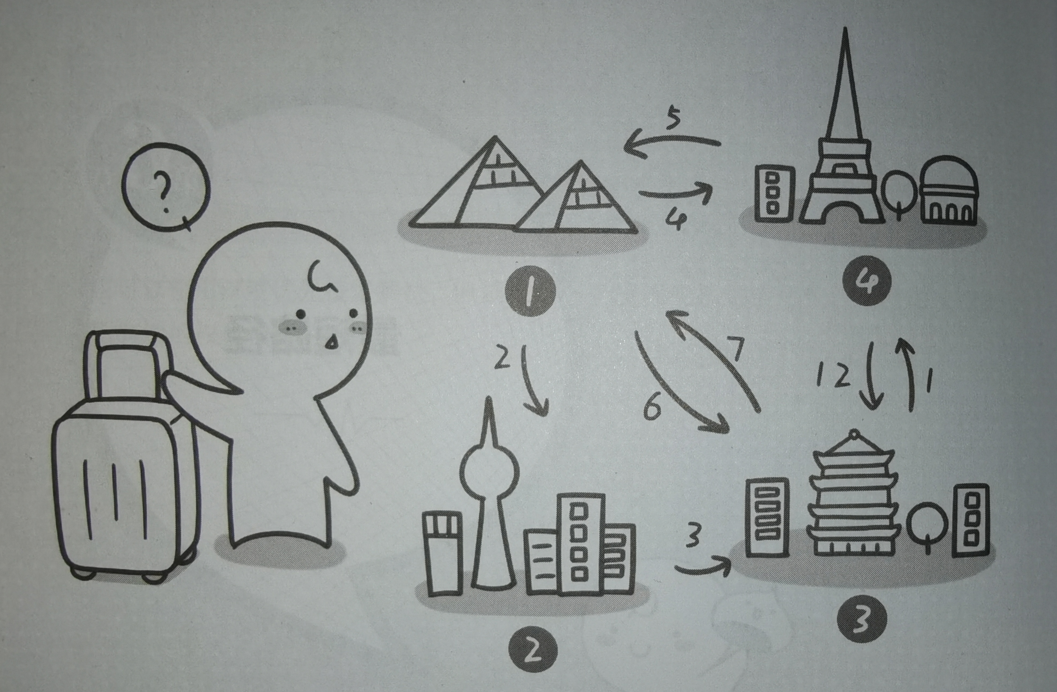
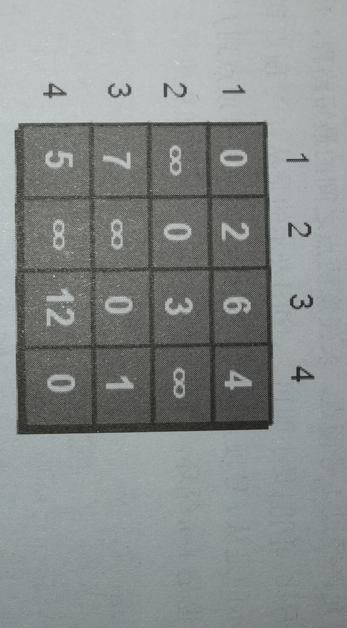
1.核心思想
对于一张给定的有n个节点的加权图，先将其抽象为一张n*n的矩阵d，d[i][j]表示从节点i到节点j的直接距离
Notes:
倒过来寻找，寻找到的是最后一个x的下标。
寻找最后一个，这个问题要怎么解?大家思考下
语法规则和程序设计

Slide 3
1.核心思想
在矩阵d初始化完成后，只有一种办法能缩短i，j两个节点间的路径，就是插入新的节点k，使得i到k，k到j的距离之和小于目前已知的最短路径

Slide 4
1.核心思想
根据上述思想，采用穷举法对每一个节点进行检查，挖掘出他缩短距离的“潜能”即可
弗洛伊德算法的核心思想总结下来就是：不断增加中转顶点，然后更新每对顶点之间的最短距离。

Slide 5
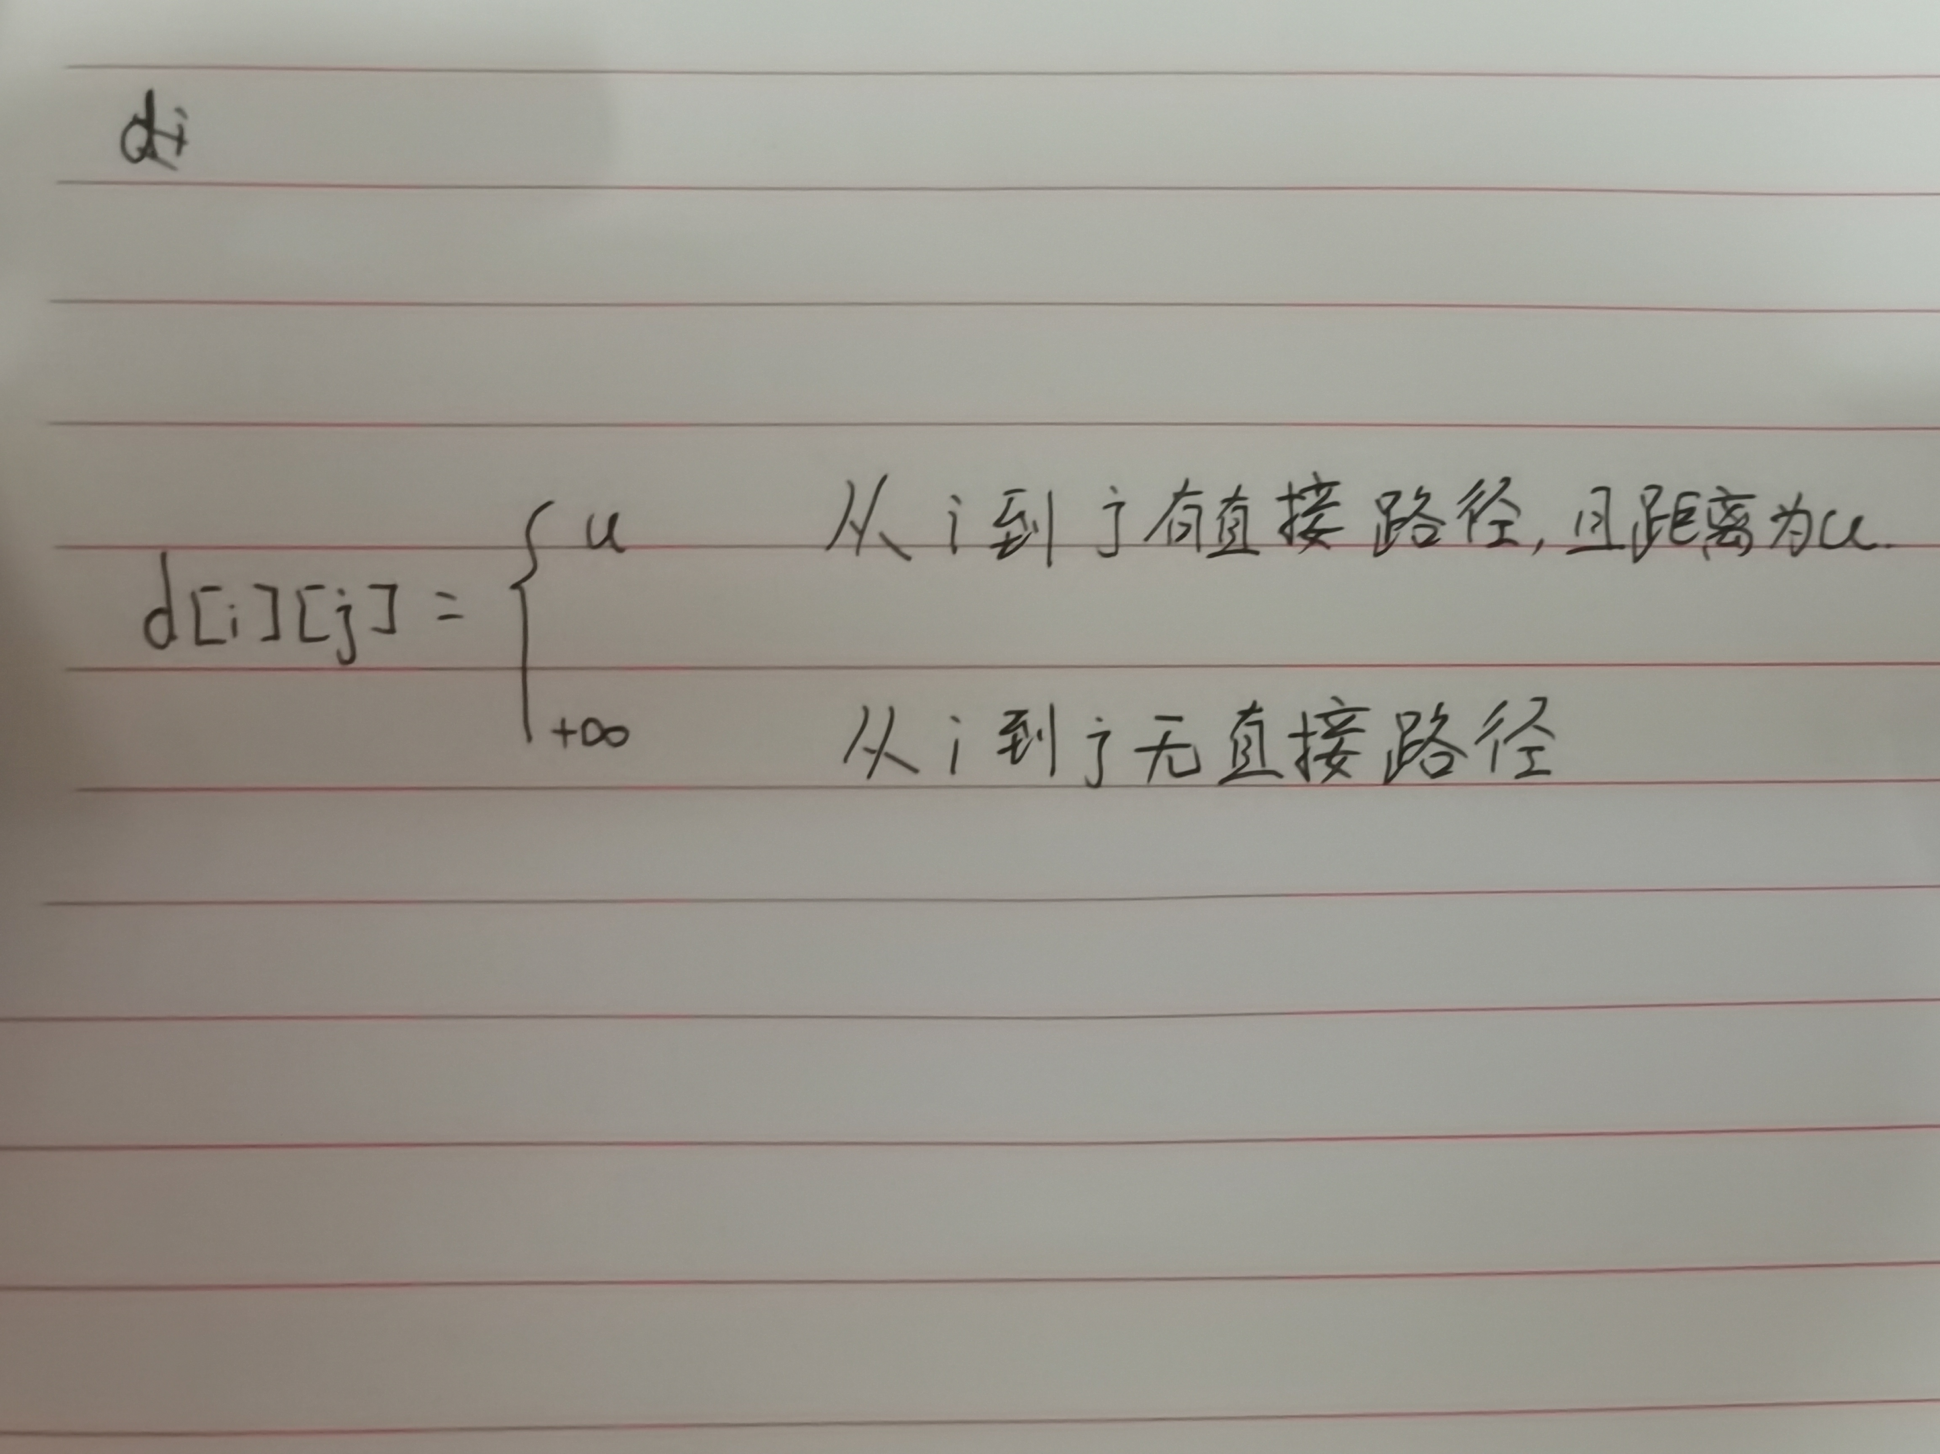
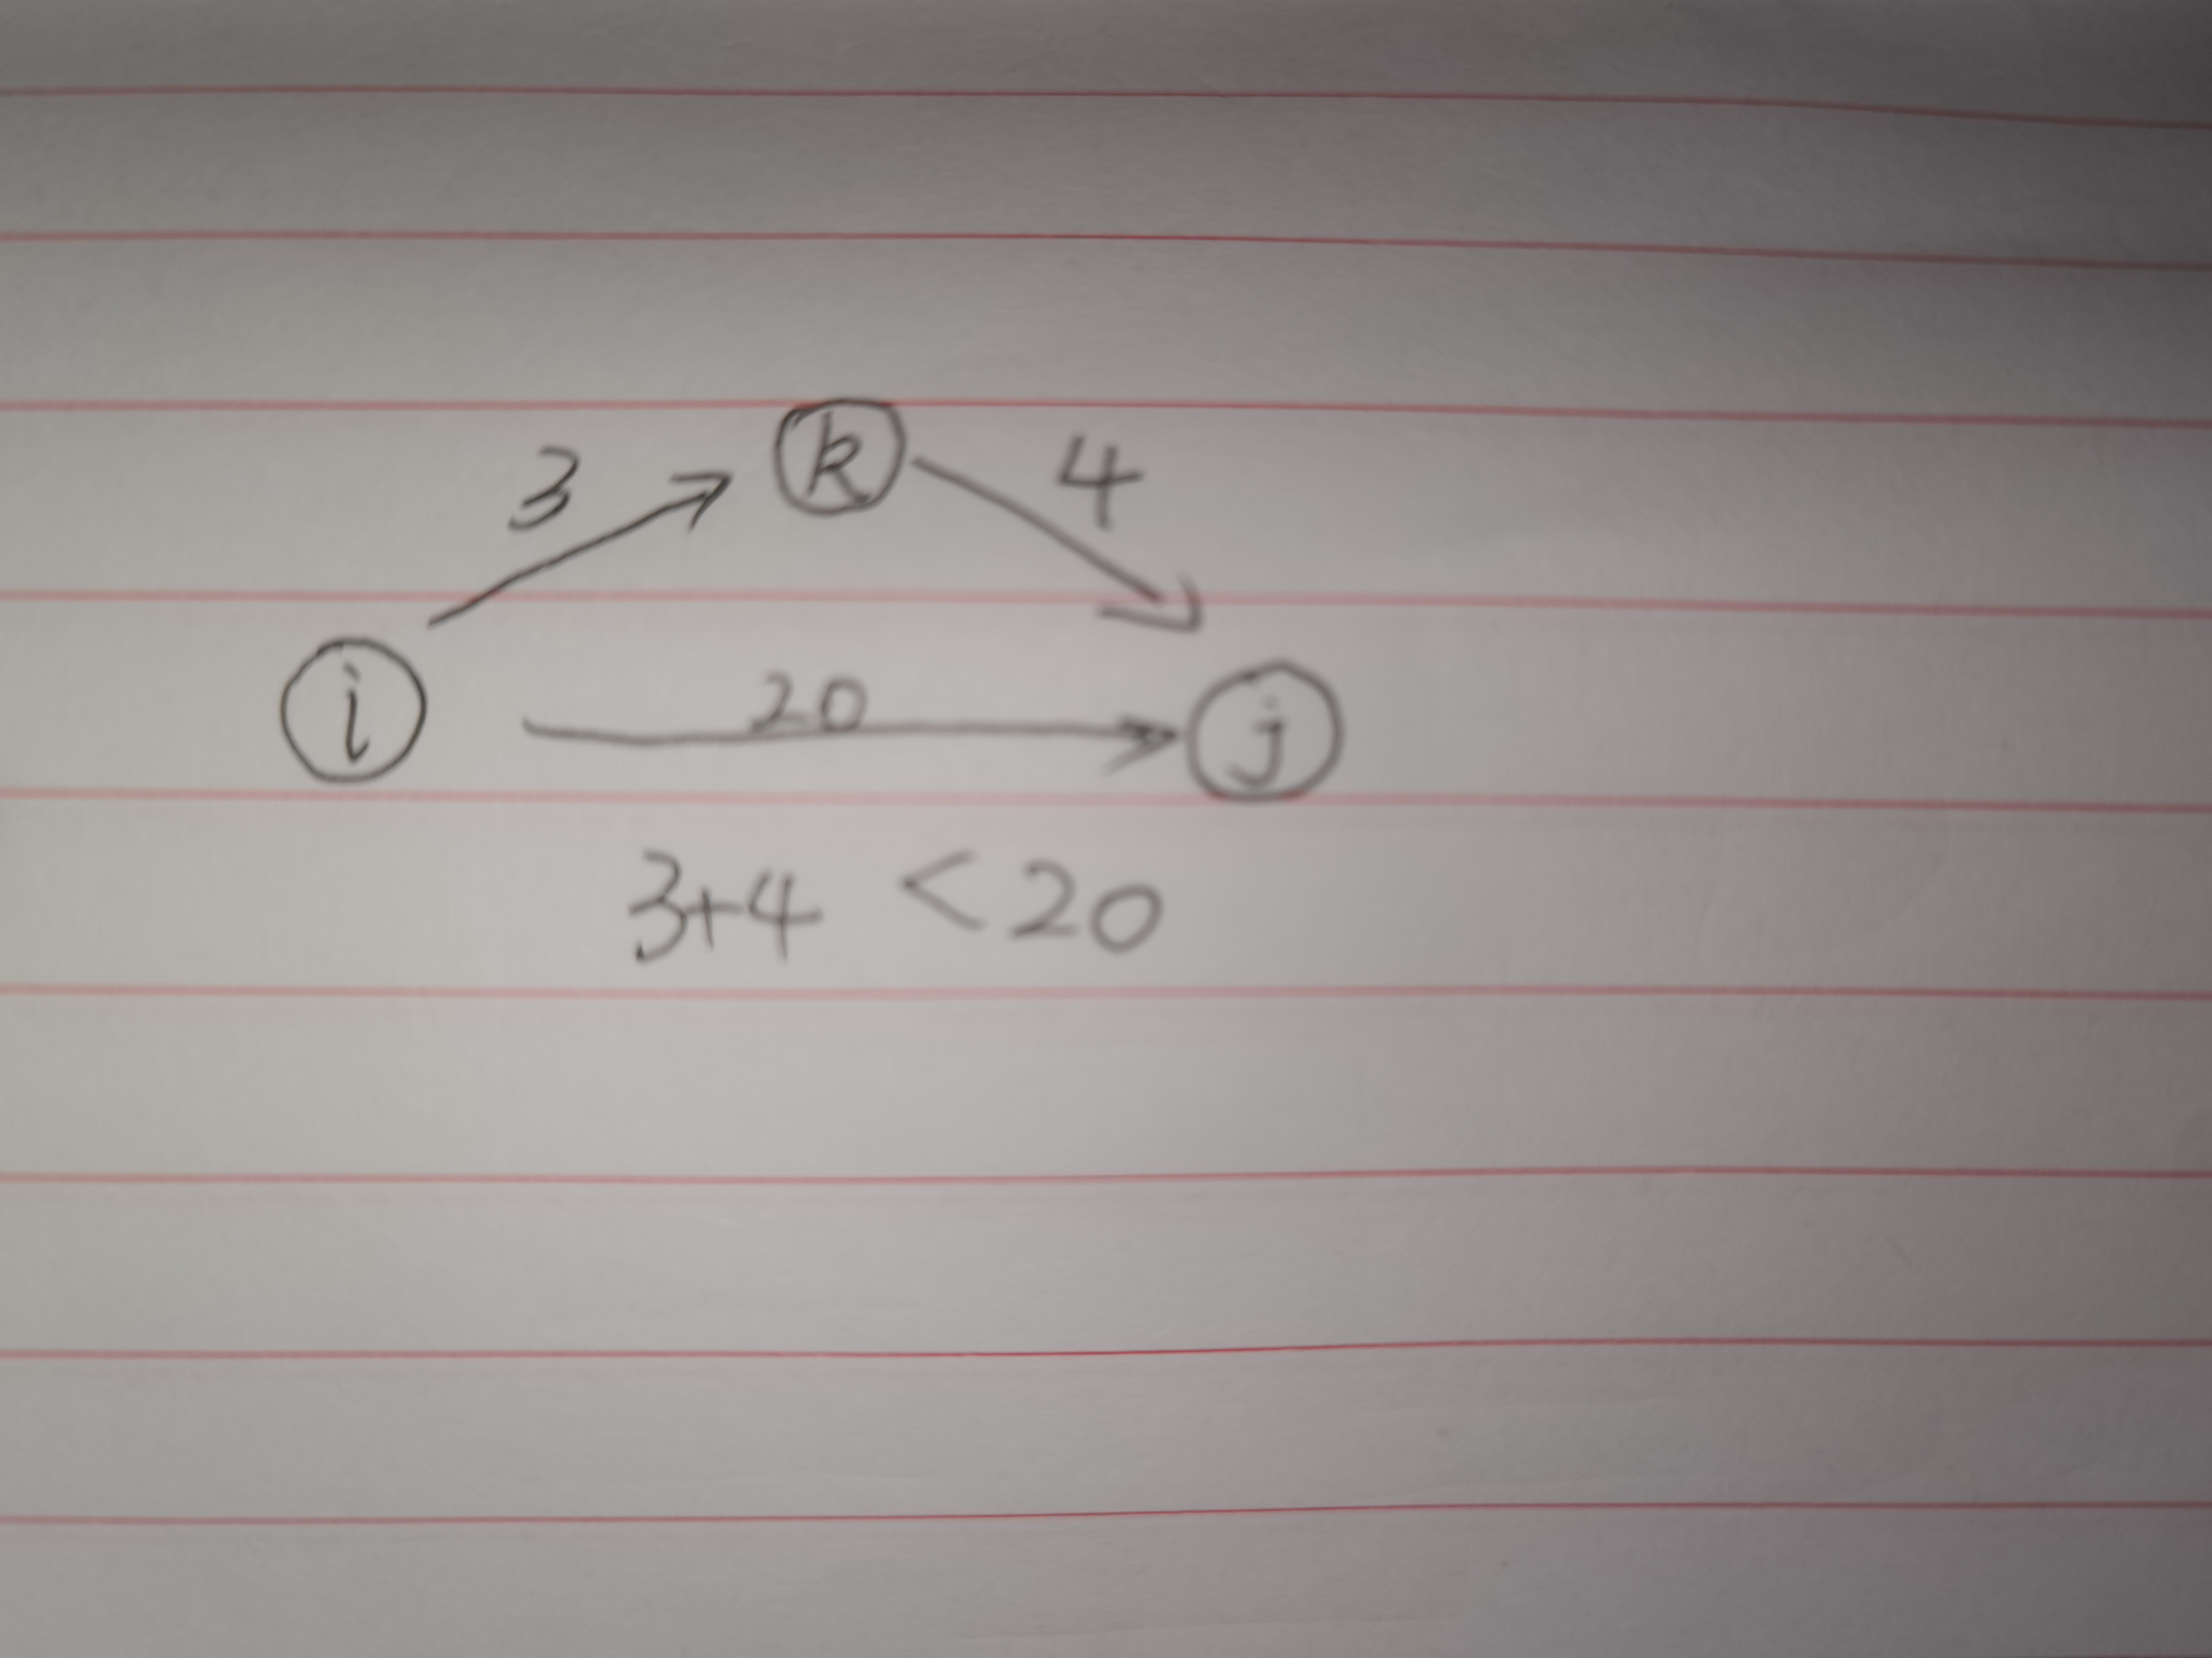
1.核心思想

Slide 6
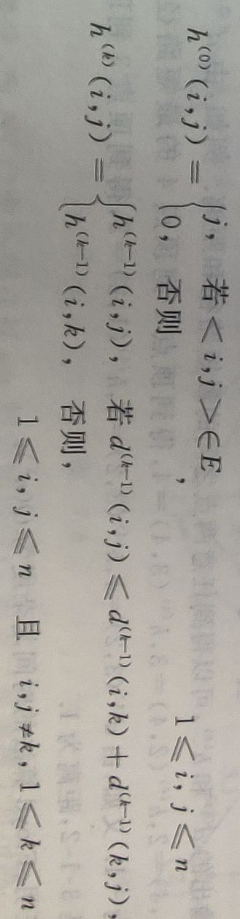
核心思想
由下述递推关系：
该函数表示从加权图中抽象出另一张矩阵h的过程，h[i][j]表示了从i到j最短路径中i的下一个节点。为0则表示i到j无直接路径
该函数说明在第k次搜索过程中的节点更新，如果找到可以缩短距离的节点a则更新为从i到a的最短路径的下一个节点，也就是实现子路径的最优。否则不变。
Notes:
倒过来寻找，寻找到的是最后一个x的下标。
寻找最后一个，这个问题要怎么解?大家思考下
语法规则和程序设计

Slide 7
核心思想转换得到的伪代码
for k==1 to n do
for i==1 to n and i≠k do
for j==1 to n and j≠k do
if d(i,j)>d(i,k)+d(k,j) then
d(i,j)←d(i,k)+d(k,j),h(i,j)←h(i,k)
end
end
end
end

Slide 8
2.三个矩阵
1.w：题目给定初始距离矩阵
Notes:
倒过来寻找，寻找到的是最后一个x的下标。
寻找最后一个，这个问题要怎么解?大家思考下
语法规则和程序设计

Slide 9
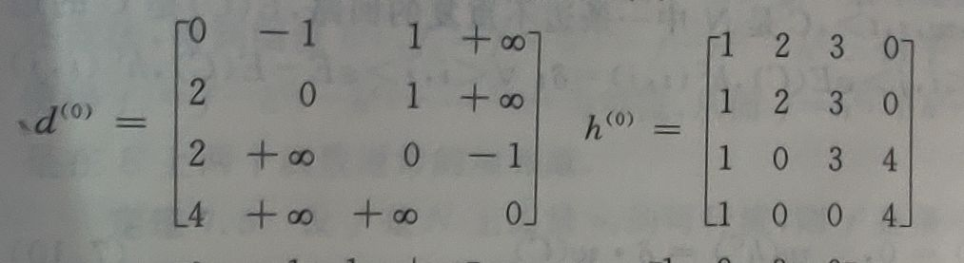
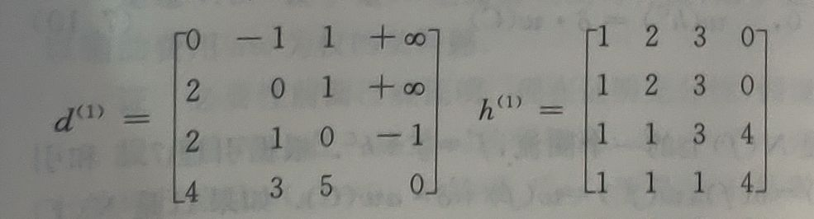
2.三个矩阵
d：不断更新的距离距离矩阵
h：存放从i到j经过号码不大于k的最短路径中i的下一个顶点

Slide 10
伪代码描述
将矩阵间操作及输入的伪代码加入上述代码中
1.for i==1 to n do
2. for j==1 to n do
3. if i==j then d(i,j)←0,h(i,j)←i
4. else if <i,j>∈E then d(i,j)←w(i,j),h(i,j)←j
5. else d(i,j)←+∞，h(i,j)←0 //h(i,j)←0表示不连通
6. end
7. end
8.end
9.for k==1 to n do
10. for i==1 to n and i≠k do
11. for j==1 to n and j≠k do
12. if d(i,j)>d(i,k)+d(k,j) then
13. d(i,j)←d(i,k)+d(k,j),h(i,j)←h(i,k)
14. end
15.. end
16. end
17.end
Notes:
写成for循环是什么样子

Slide 11
3.关于负权值和负回路
命题：赋权有向图D中任意两点之间都有最短路径或不存在路径当且仅当D中不含负回路.
证：假设D中存在负回路C，i是C上的一个顶点，那么从i到任何一个顶点j的路径可以先重复走C若干次再到j.随着重复C的次数增加，从i到j的路径的权越来越小，趋向于-∞,因而不存在从i到j的最短路径.
而当D中不存在负回路时，从i到j的顶点不相同的路径只有有限条，一定存在一条负回路。

Slide 12
转换得到的伪码
1.for i==1 to n do
2. for j==1 to n do
3. if i==j then d(i,j)←0,h(i,j)←i
4. else if <i,j>∈E then d(i,j)←w(i,j),h(i,j)←j
5. else d(i,j)←+∞，h(i,j)←0 //h(i,j)←0表示不连通
6. end
7. end
8.end
9.for k==1 to n do
10. for i==1 to n and i≠k do
11. for j==1 to n and j≠k do
12. if d(i,j)>d(i,k)+d(k,j) then
13. d(i,j)←d(i,k)+d(k,j),h(i,j)←h(i,k)
14. end
15.. end
16. end
17.end
18. if d(i,i)<0 then return”存在负回路”,d,h
19. end
20.return d,h

Slide 13

时间复杂度
每个节点都要作为中间节点，对原有矩阵d中的每个距离进行遍历检查，因此每个节点都有n²的时间复杂度，同时要对n个节点依次进行检查，所以时间复杂度为n²*n
Notes:
写成while语句是什么样子？

Slide 14
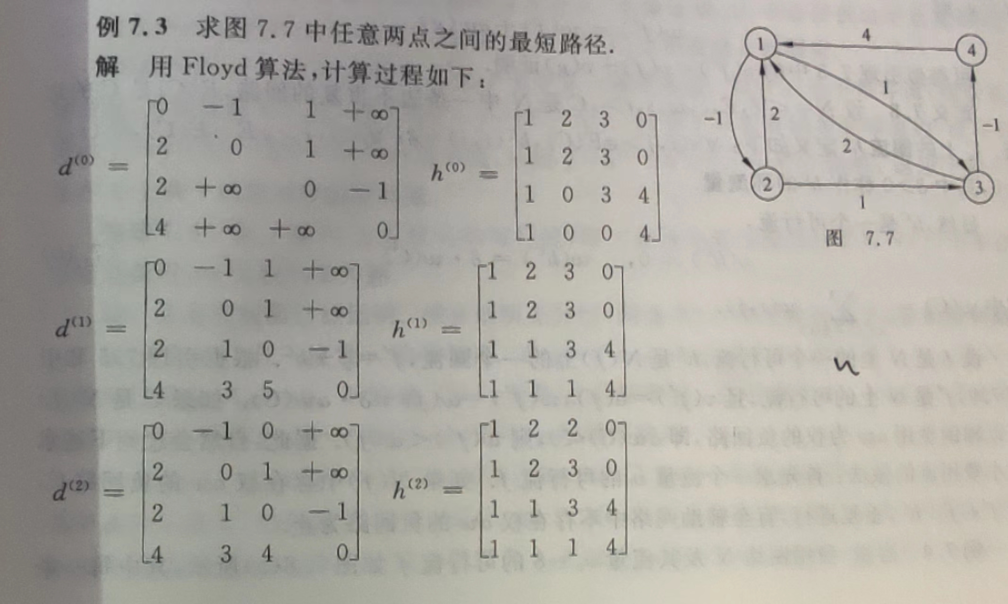
例题
首先根据伪代码输入矩阵w，根据矩阵w生成矩阵d和h。接着按照循环进行节点距离的检查和更新
以1为中转节点
以2为中转节点
Notes:
思路决定出路：
从后向前寻找第一个大于x

Slide 15
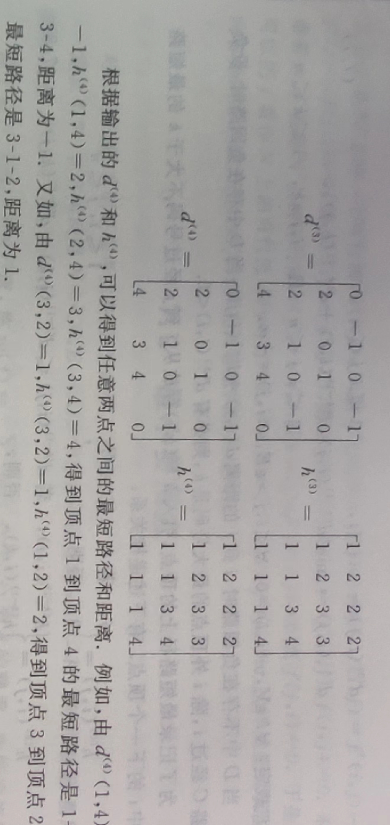
例题
以此类推再分别以3和4为中转节点，继续更新
Notes:
思路决定出路：
从后向前寻找第一个大于x

Slide 16
算法注意事项
1.用于寻找不确定起点的两节点间的最短路径，也就是多源最短路径问题
2.用一个n*n矩阵存储图的信息，d[i][j]代表路径长度，也就是矩阵d
3.在已有长度下要缩短两个顶点之间的距离必须引入新的节点。
4.i->j变为i->k->j，k为顶点集，不一定只有一个顶点
5.依次检查每个顶点能否缩短路径
6.无限符号实际表示为比最大路径大2~3个数量级的数即可
Notes:
代数法和几何方法，不动点

Slide 17
感谢聆听！

